Slide 1
Hagamos Origami
¿Qué es ?
"Origami", es el arte japonés del plegado de papel, viene de las palabras japonesas "ori" que significa plegado, y"gami" que significa papel. En español también se conoce como 'papiroflexia'.

Slide 2
Materiales:
Cuadros de papel de diferentes colores o papel periódico

Slide 3
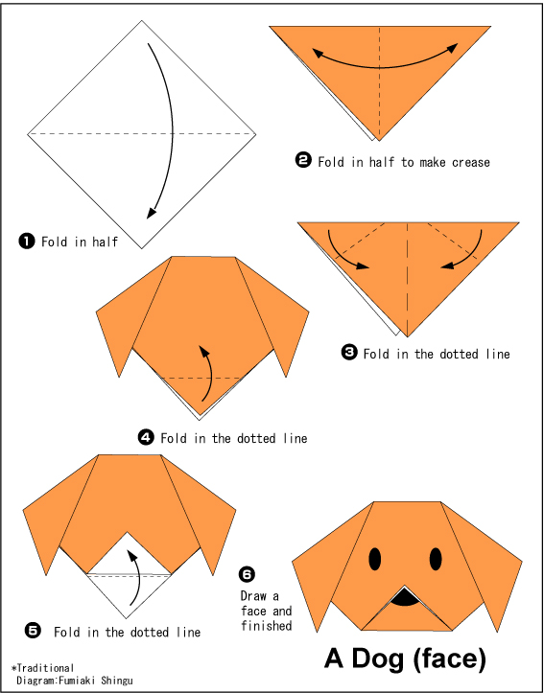
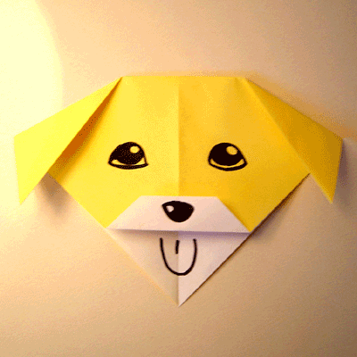
A continuación te presentamos los pasos y videos que pueden apoyar a crear
El Perro:

Slide 4
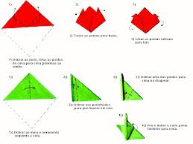
Tulipan

Slide 5
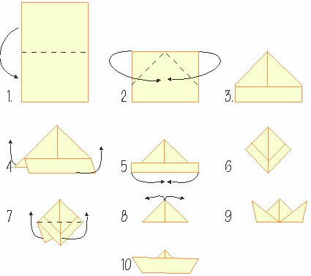
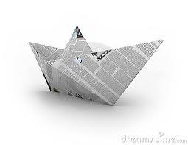
Barco de Papel

Slide 6
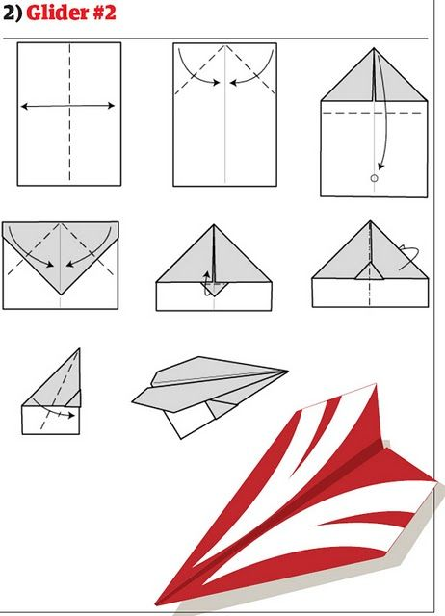
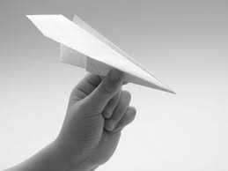
Avión

Slide 7
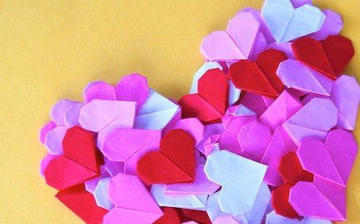
Deseamos disfrutes con
estas actividades!!!!
Te queremos mucho

